Slide 1
ИНДИВИДУАЛЬНЫЙ ПЛАН АСПИРАНТА
Для аспирантов, поступивших в 2022 году и позже
Помощь аспирантам
ЭФ МГУ имени М.В. Ломоносова

Slide 2
НОРМАТИВНЫЕ ДОКУМЕНТЫ
Основание:
Постановление Правительства РФ "Об утверждении Положения о подготовке научных и научно-педагогических кадров в аспирантуре (адъюнктуре)" от 30 ноября 2021 года № 2122 (п. 22 «Не позднее 30 календарных дней с даты начала освоения программы аспирантуры (адъюнктуры), установленной в соответствии с пунктом 13 настоящего Положения, аспиранту (адъюнкту) назначается научный руководитель, утверждается индивидуальный план работы, включающий индивидуальный план научной деятельности и индивидуальный учебный план (далее - индивидуальный план работы), а также тема диссертации в рамках программы аспирантуры (адъюнктуры) и основных направлений научной (научно-исследовательской) деятельности организации»).
Положение об индивидуальном плане работы аспирантов и прикрепленных лиц, утвержденное Приказом МГУ имени М.В. Ломоносова № 365 от 31.03.2023 г.

Slide 3
Структура ИНДИВИДУАЛЬНОГО ПЛАНА
ИНДИВИДУАЛЬНЫЙ
ПЛАН
НАУЧНОЙ ДЕЯТЕЛЬНОСТИ
ОТЧЕТЫ
О РЕЗУЛЬТАТАХ НАУЧНОЙ ДЕЯТЕЛЬНОСТИ
ИНДИВИДУАЛЬНЫЙ
УЧЕБНЫЙ ПЛАН
(ВКЛЮЧАЯ ПРАКТИКУ)
ОТЧЕТ
О ПРОХОЖДЕНИИ
ПРАКТИКИ

Slide 4
Кто заполняет индивидуальный план?
Должно быть…
АСПИРАНТ заполняет и согласует ИНДИВИДУАЛЬНЫЙ ПЛАН с научным руководителем не позднее 7 ДНЕЙ с момента зачисления в аспирантуру.
НАУЧНЫЙ РУКОВОДИТЕЛЬ согласует документ, подтверждая своей визой.
КАФЕДРА – рассматривает ИНДИВИДУАЛЬНЫЙ ПЛАН аспиранта на заседании кафедры. После обсуждения, выносится предложение о рекомендации внести изменения и утвердить.
ИНДИВИДУАЛЬНЫЙ ПЛАН должен быть утвержден не позднее 10 ДНЕЙ с момента зачисления АСПИРАНТА!

Slide 5
В КАКИЕ СРОКИ УТВЕРЖДАЕМ ИП ДЛЯ 1 Г.О.
Для поступивших в 2022 году
Научный
руководитель
Кафедра
Аспирант
Индивидуальный план научной деятельности и индивидуальный учебный план.
21 апреля –
27 апреля
Консультация и проверка представленного аспирантом индивидуального плана научной деятельности и индивидуальный учебный план.
до 27 апреля
Заседание кафедры по утверждению:
индивидуального плана по научной деятельности и индивидуального учебного плана
до 27 апреля
ВСЕ ДАТЫ ПРИВЯЗАНЫ К ДАТЕ ЗАЧИСЛЕНИЯ В АСПИРАНТУРУ
Сдать выписку из протокола заседания кафедры об утверждении индивидуальных планов
27.04.2023 в 562 каб.

Slide 6
ВАЖНО
Невыполнение ИНДИВИДУАЛЬНОГО ПЛАНА аспирантом, в ходе промежуточной аттестации, является основанием для отчисления из числа аспирантов, без повторных пересдач*.
* Приказ МГУ № 365 от 31 марта 2023 года «Об утверждении Положения об индивидуальном плане работы аспирантов и прикрепленных лиц.

Slide 7
Особенности заполнения ИНДИВИДУАЛЬНОГО ПЛАНА НАУЧНОЙ ДЕЯТЕЛЬНОСТИ
План должен отражать все этапы подготовки диссертации.
Пункты не являются исчерпывающими и могут быть дополнены
Сроки прохождения этапов должны быть обязательно отражены в индивидуальных планах по научной деятельности.
Изменения вносятся в индивидуальный план не позднее, чем за 10 дней до начала аттестационного периода.
Бланк индивидуального плана по научной деятельности для 1 г. о. в 2022 г. заполняется на бумажном носителе (см. рассылку на почте).

Slide 8
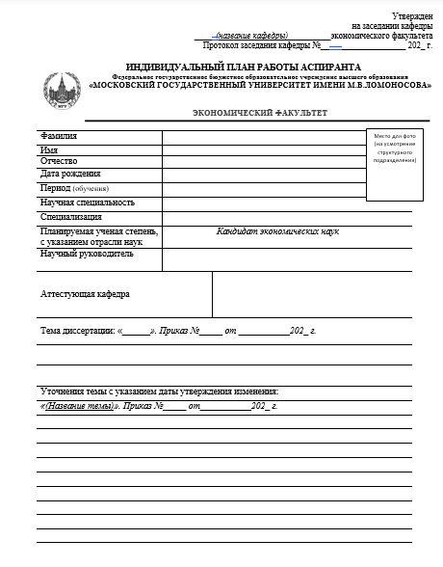
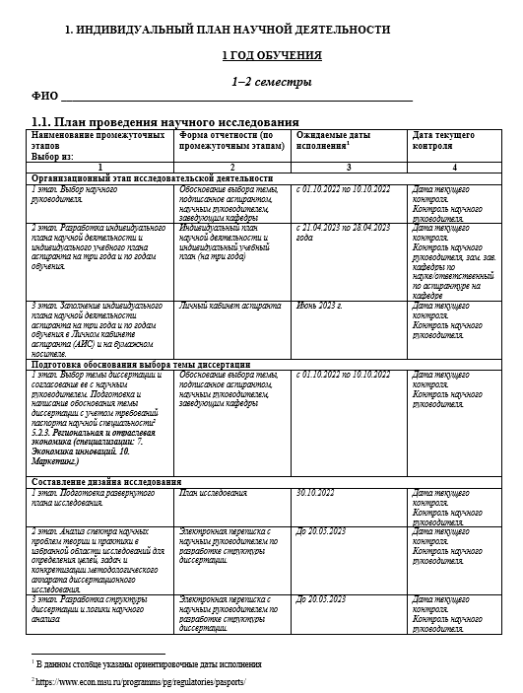
ИНДИВИДУАЛЬНЫЙ ПЛАН НАУЧНОЙ ДЕЯТЕЛЬНОСТИ
Заполняется научным руководителем
и ставится его подпись, дата.
Заполнение данной ячейки означает,
что научный руководитель принял
работу в форме отчета
указанного в столбце 2.
Обязательно
необходимо указывать
номер и дату
приказа по факультету об
утверждении
темы
диссертации*
* До конца 2023 г. будет осуществлена рассылка номеров приказов по кафедрам от докторантуры и аспирантуры
Темы диссертаций утверждаются приказом по факультету. С 09.01.2024 года номера всех приказов будут выкладываться на постоянной основе в Личном кабинете базы «АИС Аспирант», в разделе «Объявления».

Slide 9
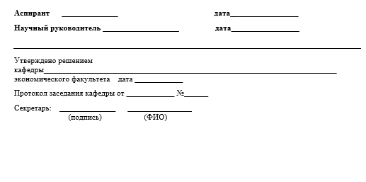
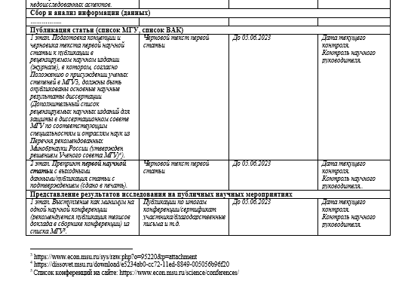
ИНДИВИДУАЛЬНЫЙ ПЛАН НАУЧНОЙ ДЕЯТЕЛЬНОСТИ
Указать название
кафедры.
Выписка из указанного протокола заседания кафедры должна быть представлена в докторантуру и аспирантуру факультета, 562 каб. на следующий день после проведения заседания кафедры.
По всему документу есть ссылки
на нормативные документы
для того, чтобы все пункты плана
строго им соответствовали.

Slide 10
ОТЧЕТ по НАУЧНОЙ ДЕЯТЕЛЬНОСТИ ДЛЯ АСПИРАНТОВ 1 ГОДА ОБУЧЕНИЯ
Особенности заполнения и контроля…
Отчет о ходе научного исследования и прохождении этапов научной (научно-исследовательской) деятельности заполняется аспирантом.
Научный руководитель обеспечивает контроль за своевременным выполнением аспирантом индивидуального плана научной деятельности
В период проведения промежуточной аттестации научный руководитель представляет отзыв о качестве, своевременности и успешности проведения аспирантом этапов научной (научно-исследовательской) деятельности. (п. 23 Приказ МГУ № 365 от 31 марта 2023 года «Об утверждении положения об индивидуальном плане работы аспирантов и прикрепленных лиц.)

Slide 11
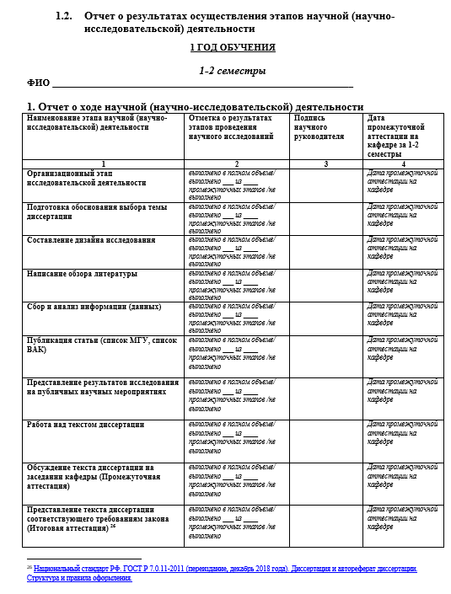
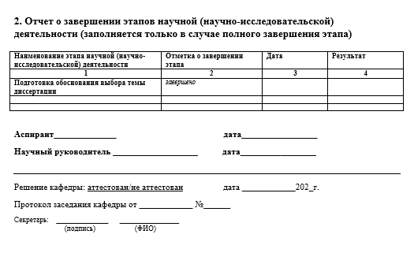
ОТЧЕТ по НАУЧНОЙ ДЕЯТЕЛЬНОСТИ
Подтверждающий документ из столбца 2 индивидуального плана научной деятельности

Slide 12
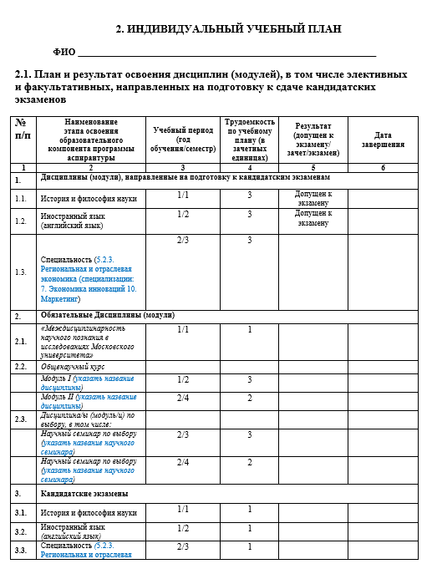
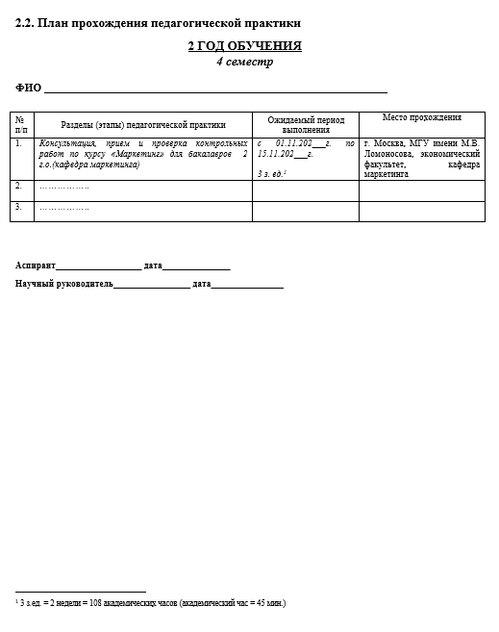
ИНДИВИДУАЛЬНЫЙ УЧЕБНЫЙ ПЛАН
Отразить реальную сдачу дисциплины (столбец 6)

Slide 13
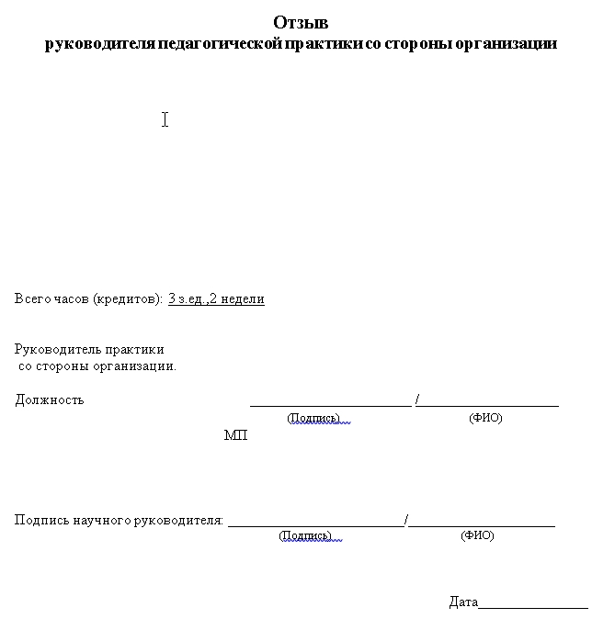
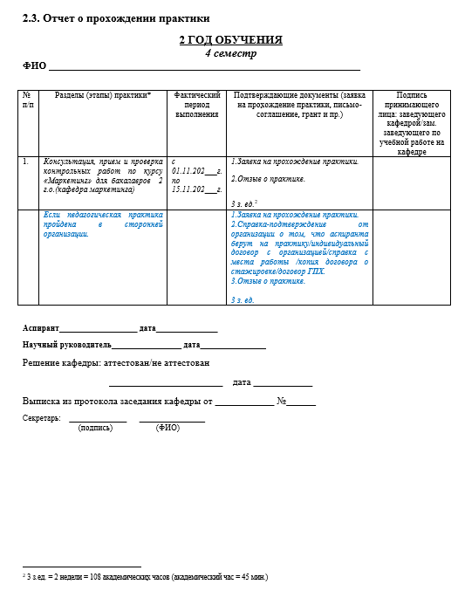
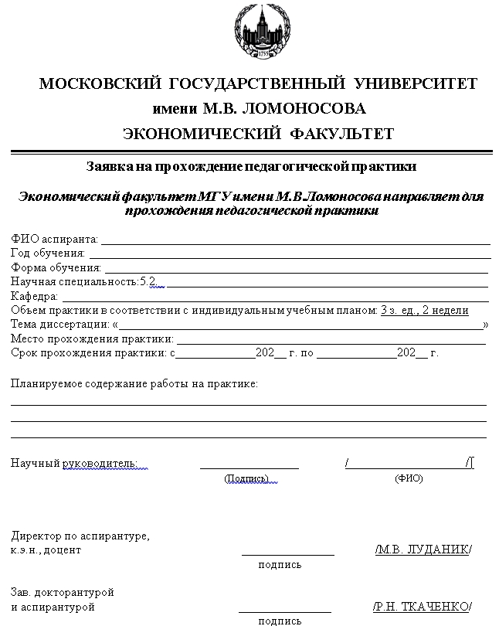
ОТЧЕТ ПО ПРАКТИКЕ
Заявка и отзыв, на основе которых ЗАПОЛНЯЕТСЯ ОТЧЕТ

Slide 14
ГДЕ НАХОДИТСЯ ИНФОРМАЦИЯ ОБ ИНДИВИДУАЛЬНОМ ПЛАНЕ АСПИРАНТА?
1 ГОД
ОБУЧЕНИЯ
РАЗДЕЛ «АСПИРАНТУРА»
https://www.econ.msu.ru/students/pg/asp_21/
ИНДИВИДУАЛЬНЫЙ ПЛАН АСПИРАНТА
https://www.econ.msu.ru/students/pg/
ГОД ОБУЧЕНИЯ
https://www.econ.msu.ru/students/pg/asp_21/
1 ГОД ОБУЧЕНИЯ, раздел:
САЙТ ЭФ МГУ
УЧЕБНЫЙ ПРОЦЕСС

Slide 15
ШАБЛОНЫ ДОКУМЕНТОВ
Как получилось… Для поступивших в 2022 году
№ п/п | Название документа | Срок заполнения документов | Пояснение
01. | Индивидуальный план и отчеты по НК | до 27 апреля | 1 г.о., 2-й семестр
02. | Индивидуальный план и отчеты по ОК | до 27 апреля | 1 г.о., 2-й семестр
03. | В Ы П И С К А И З П Р О Т О К О Л А кафедры об утверждении ИП | до 27 апреля | 1 г.о., 2-й семестр
04. | В Ы П И С К А И З П Р О Т О К О Л А кафедры об утверждении внесенных изменений в ИП | по необходимости | 1-3 г.о.
05. | В Ы П И С К А И З П Р О Т О К О Л А заседания кафедры об утверждении ИП и рекомендации по внесению изменений в ИП | по необходимости | 1-3 г.о.
06. 07. | Заявка на педагогическую практику Отзыв о педагогической практике | за 3 недели до начала практики представить отзыв о практике через 3 дня после окончания практики | 2 курс, 4 семестр

Slide 16
Информация об аттестациях аспирантов 1 г.о.
Аттестация аспирантов 1 года обучения состоится 06-16 июня 2023
О точных датах аттестации сообщим позже
Информация о датах аттестации будет размещена в Личном кабинете аспиранта в разделе «Объявления» по ссылке: https://phd.msu.ru/

Slide 17
СПАСИБО !
Контакты отдела
https://www.econ.msu.ru/students/pg/about/

